Slide 1
МБДОУ д/с № 5 «Родничок» комбинированного вида с. с. Сарыг -Сеп
Проект
«По дорогам сказок»
Выполнил: воспитатель Якубова Н.В.
2023 г

Slide 2
Актуальность проекта:
Народные сказки – самая древняя из распространенных форм устного народного творчества,- присутствующая всем народам, такая сказка отражает убеждения, воззрение, главные черты национального характера, одновременно обнажая старинный быт, который отражается в отдельных произведениях бытовых сказок, сказок о животных, волшебные сказки.

Slide 3
Цель:
Создать положительный эмоциональный настрой, формировать у детей представления о русской народной сказки через различные виды деятельности.
Задачи:
Закреплять знания содержание сказок: *
Сформировать желания быть похожим на положительных героев.
Развивать умение передавать образ сказочного
героя речью, движениями, жестами, мимикой.
Воспитывать интерес к сказкам.
Прививать детям правила безопасного поведения на примере сказок.

Slide 4
Тип проекта: Художественно эстетический, групповой.
Участники проекта: дети, воспитатели
По количеству участников: Коллективный.
Возраст детей: 3-5 лет
Продолжительность: краткосрочный

Slide 5
Предполагаемый результат.
Дети познакомятся со многими русскими народными сказками, будут знать их содержание. Научатся в играх – драматизациях, кукольных театрах, настольные театры, передавать своего героя. Привлечение родителей к дальнейшему участию в мероприятиях группы

Slide 6
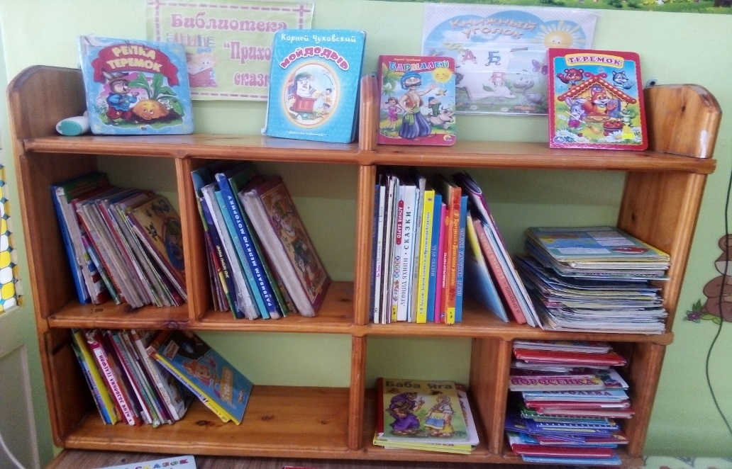
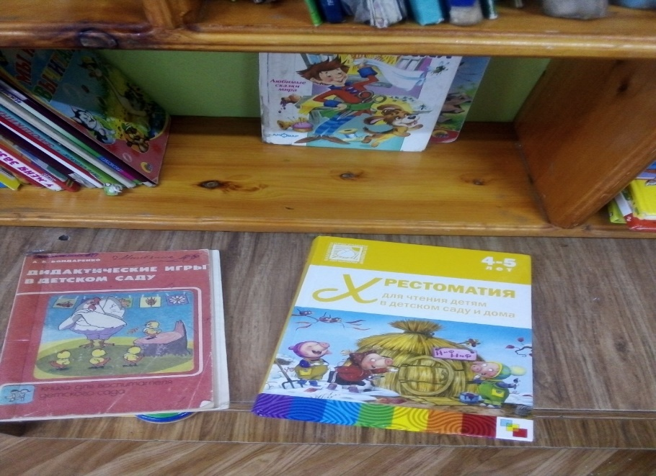
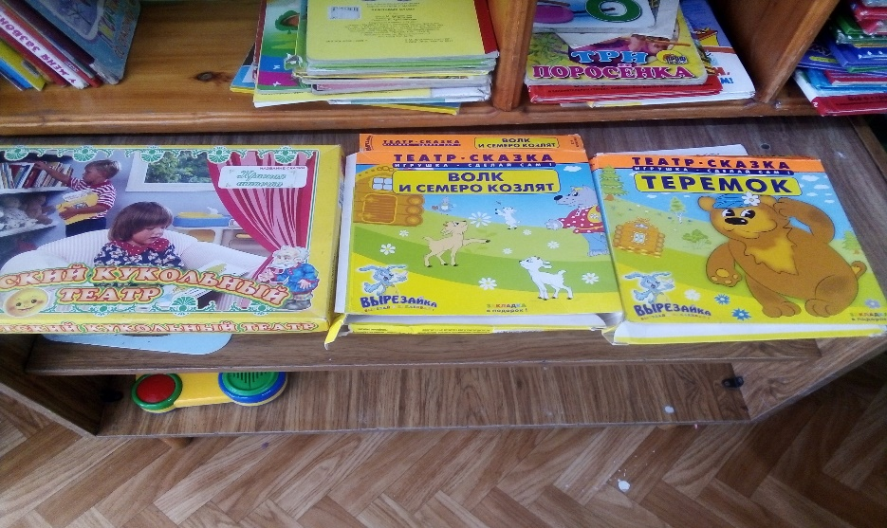
I этап

Slide 7
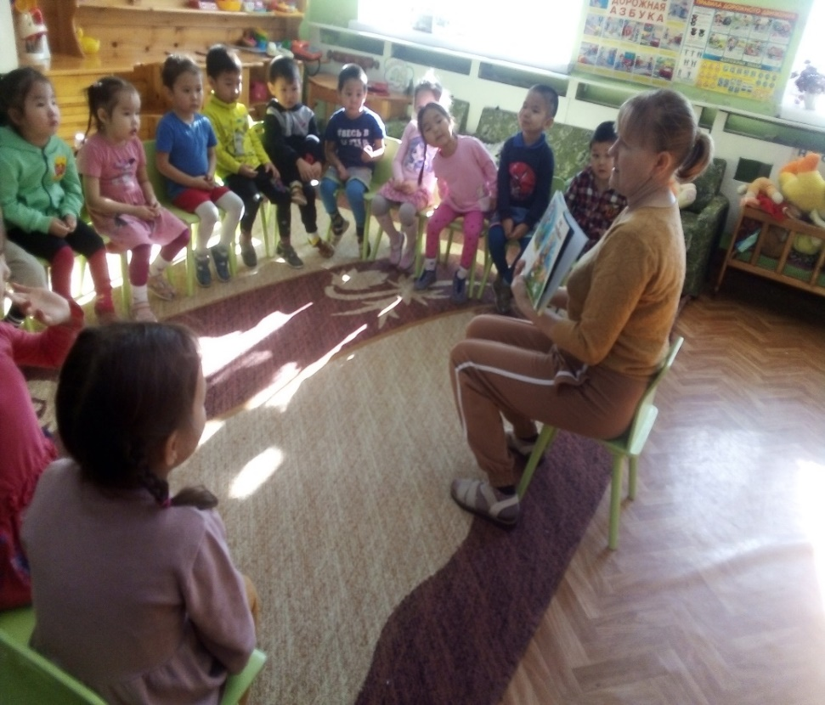
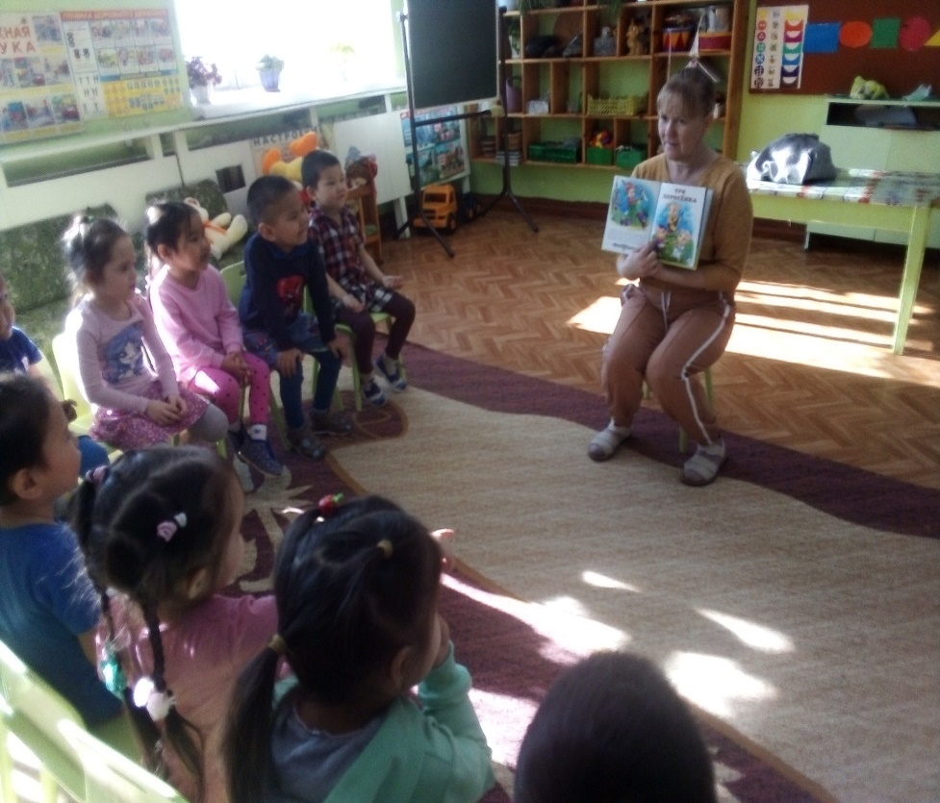
II этап
Чтение сказки по картинкам

Slide 8
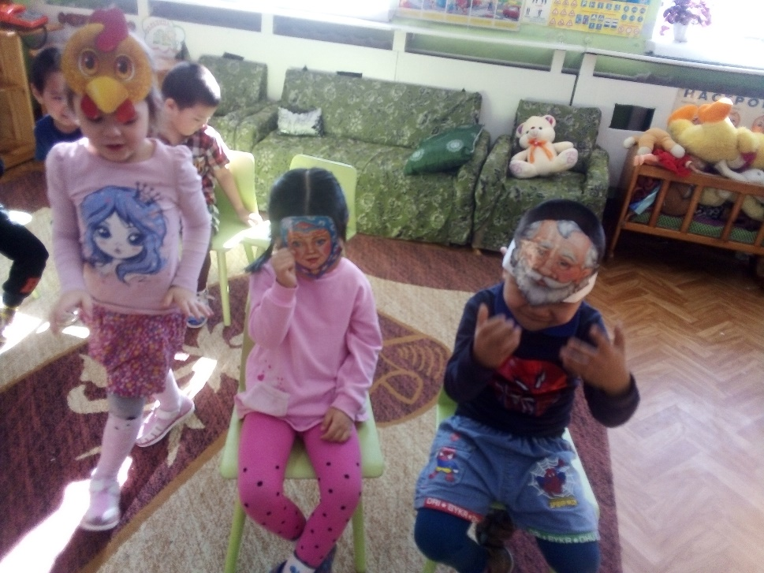
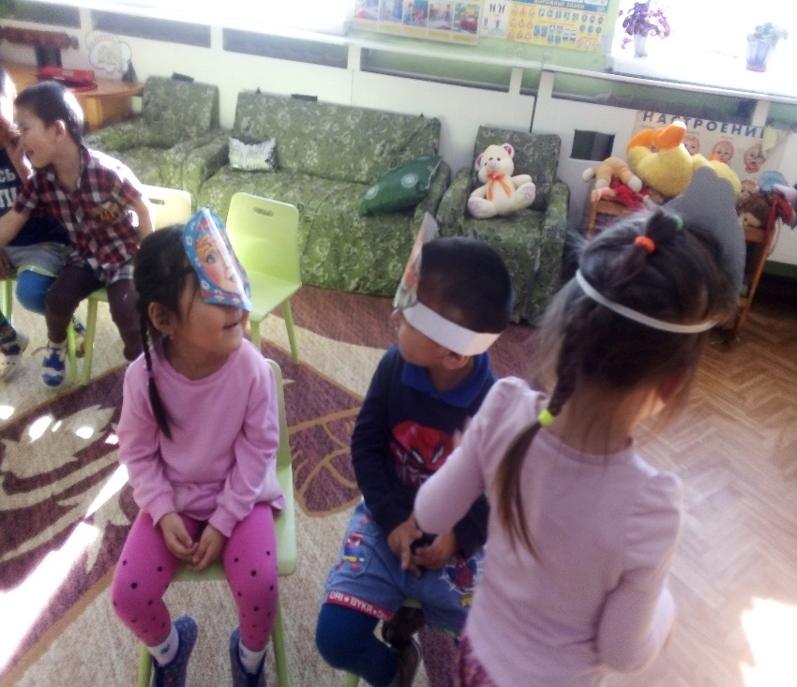
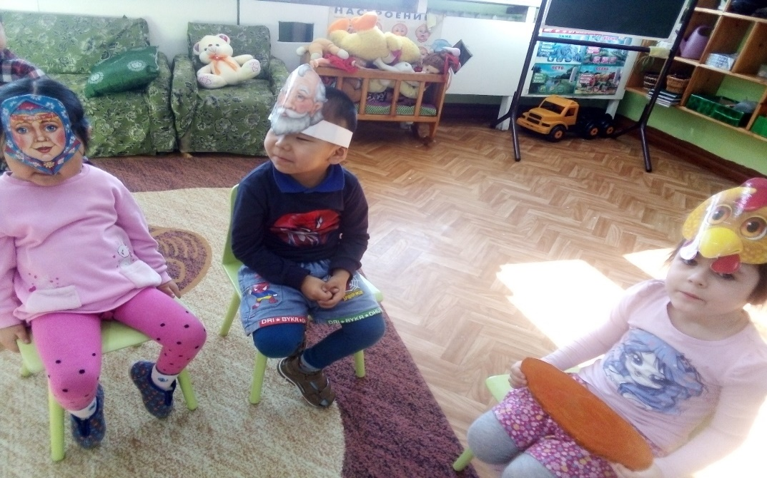
Игра сказки « Курочка ряба»

Slide 9
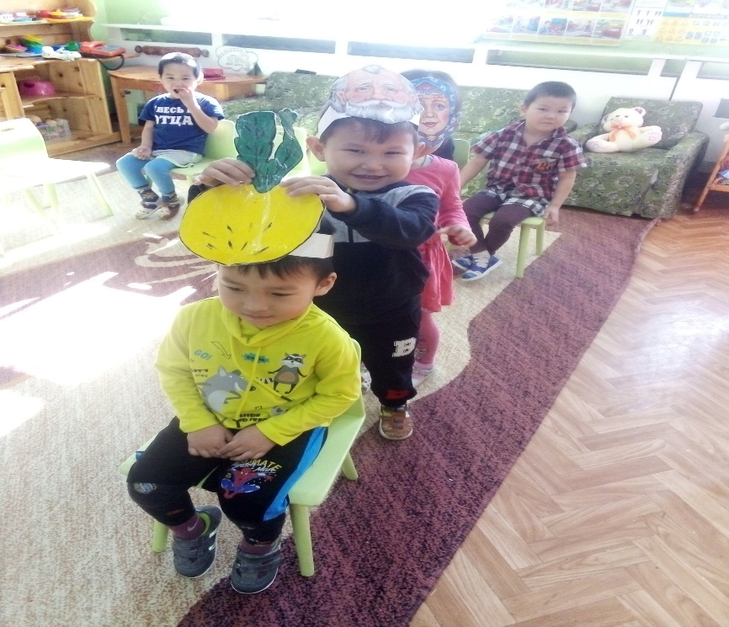
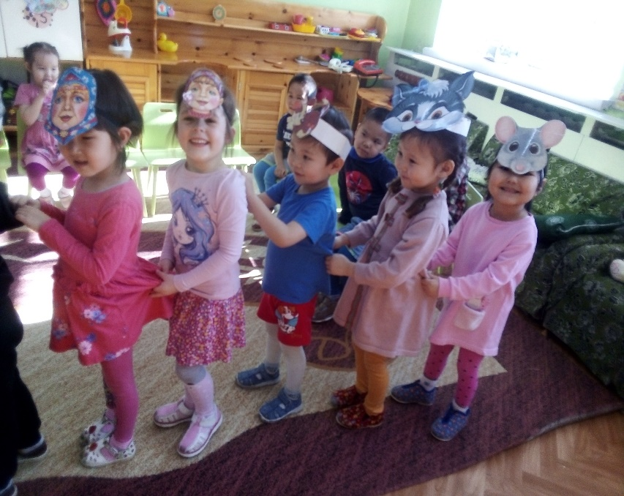
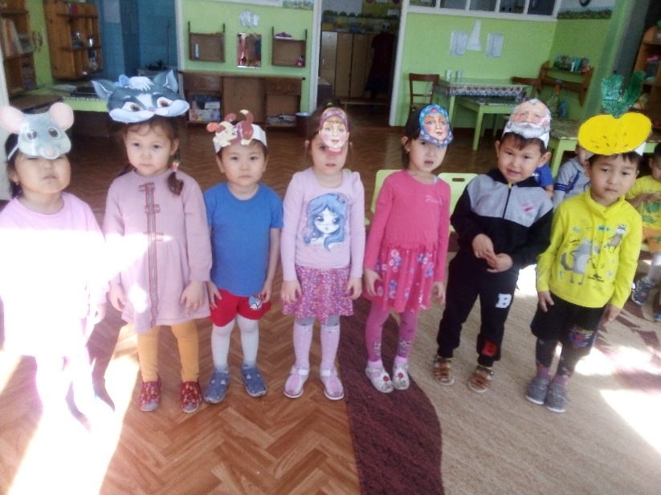
Обыгрывание детьми сказку
« Репка»

Slide 10
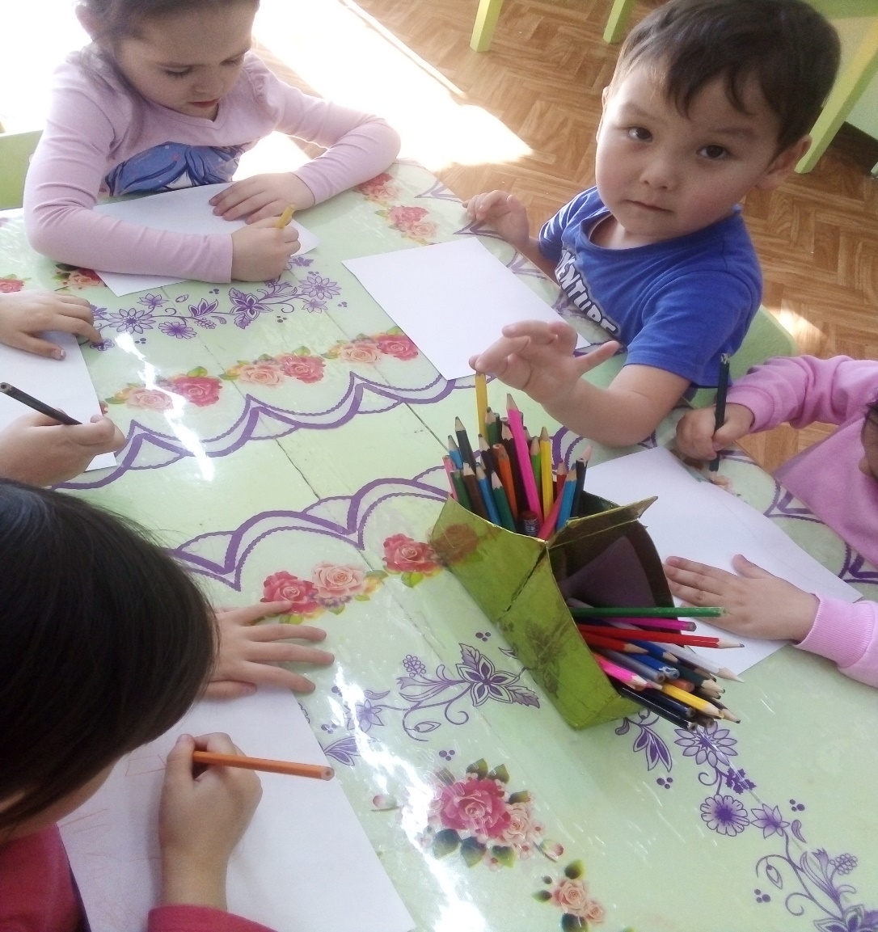
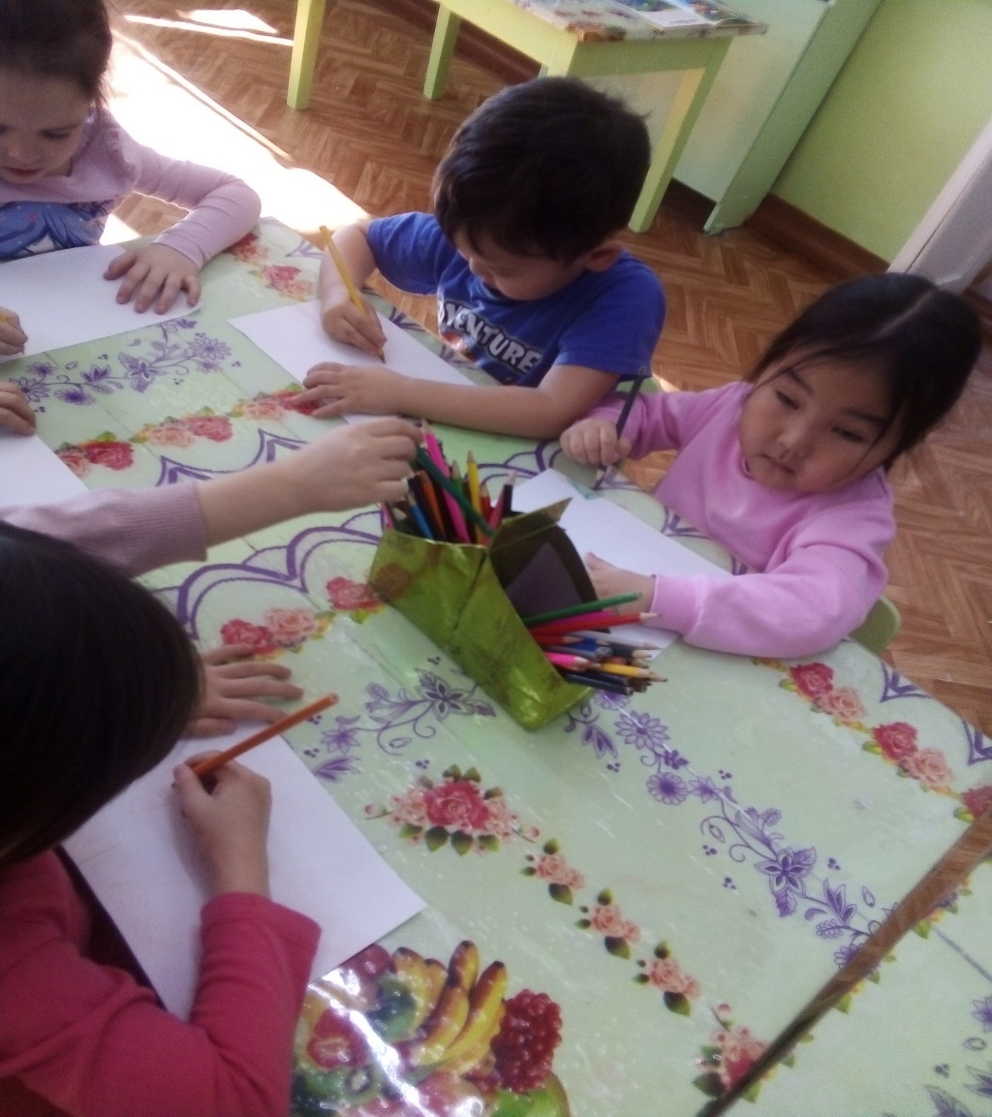
III этап Рисование сказок
Фото выставки, спектакль, альбомов и т.д.

Slide 11
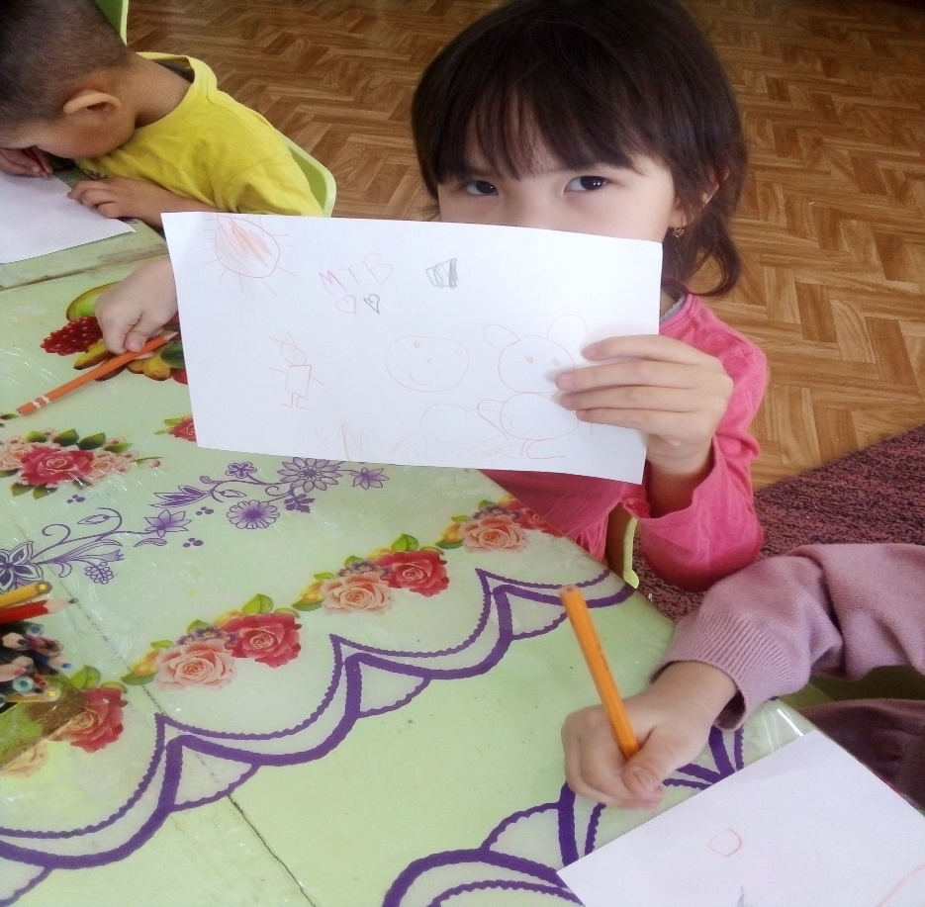
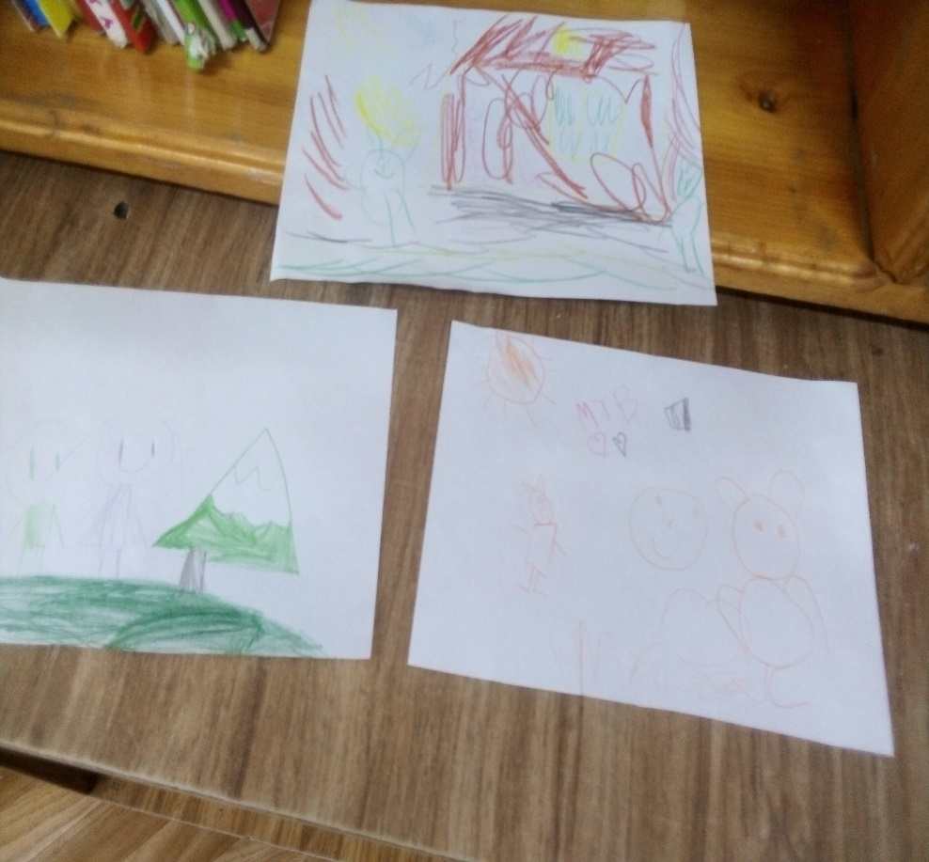
Выставка рисунков

Slide 12
Спасибо за внимание!

